Slide 1


Магистерская программа
«Управление в сфере креативных индустрий»
по направлению подготовки
43.04.01 «Сервис»
Есипова С.А.
канд.геогр. наук, доцент

Slide 2
Креативные индустрии
Креативные индустрии – индустрии, в которых продукт или услуга содержат существенный элемент художественного или творческого стремления охватывая всю культурную индустрию, а также культурную и художественную продукцию живую или произведенную.
В российской практике к креативным индустриям относят:
индустрии основанные на использовании историко-культурного наследия;
индустрии, основанные на искусстве;
современные медиа и производство цифрового контента;
прикладные творческие индустрии.

Slide 3
О программе:
Программу ведет:
Высшая экологическая школа
Направление: 43.04.01 «Сервис»
2 года
Обучение очное
10 бюджетных мест ХМАО
10 бюджетных мест РФ
Зачисление в магистратуру по итогам экзамена (тест)
Магистерская программа «Управление в сфере креативных индустрий» направлена на подготовку специалистов по управлению организациями сферы креативных индустрий, профессиональными сообществами и комьюнити, творческими проектами, а также по запуску инвестиционных бизнес-проектов и стартапов в креативных индустриях.

Slide 4
Модуль 1:
Креативные индустрии
Креативное проектирование. Брендинг.
Экспертиза и диагностика проектов в сфере креативных индустрий.
Управление проектами в креативных индустриях.
П А Р Т Н Е Р С Т В О
Модуль 2:
Технологии взаимодействия с клиентами
Деловые коммуникации и профессиональная этика в сервисе.
Технологии эффективной работы с клиентами.
Управление офисом и технологии командной работы.
Модуль 3:
Менеджмент событий
Современные тенденции и направления развития (международной) выставочной деятельности.
Организация деловых и массовых мероприятий.
Семиотика в event-сервисе
Модуль 4:
Инвестиционные проекты
Стартап-экономика.
Бизнес-моделирование, рынки и тренды.
Управление инвестиционными проектами
Глобальные наблюдательные сети
на карбоновом полигоне

Slide 5
Вы научитесь:
Организовывать работу команды при реализации проекта/стартапа в креативных индустриях, формулировать задачи, готовить отчетные материалы и представлять результаты перед внешней аудиторией, разрабатывать заявки на привлечение ресурсов (инвесторы, фандрайзинговые, краундлендинговые, грантовые и иные площадки).
Разрабатывать концепцию проекта/стартапа в креативных индустриях, проводя комплекс предпроектных исследований и анализируя нормативно-правовые основы и рыночные тренды.
Применять бизнес-технологии, методы бизнес-планирования, прогнозирования, научных исследований рынка и его сегментации, исследований с использованием профессионального программного обеспечения и искусственного интеллекта для обоснования тактики и стратегии развития проекта/стартапа, определения состава проекта/стартапа.
Применять результаты актуальных научных и прикладных исследований креативной экономики при разработке проектов и стартапов.

Slide 6
Дополнительная специальность:
Принципы и порядок разработки инвестиционного проекта. Методы и модели управления инвестиционными проектами
Формирование команды инвестиционного проекта, эффективного управления взаимоотношениями с широким кругом стейкхолдеров
Специалист по работе с инвестиционными проектами
Разработка инвестиционного проекта и составление проектных документов
Разработка мероприятий по реализации инвестиционных проектов. Экспертиза проектов
Разработка мероприятий по управлению рисками инвестиционного проекта
Навыки учета фактора неопределенности при разработке инвестиционного проекта

Slide 7
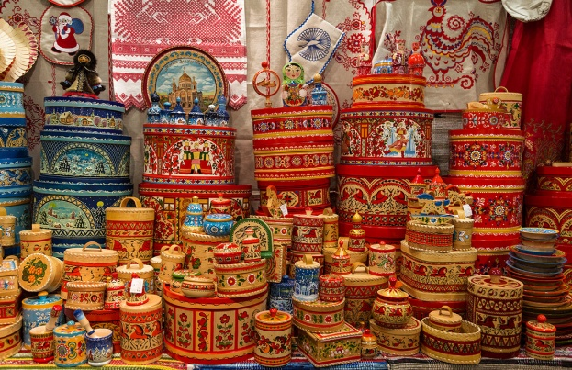
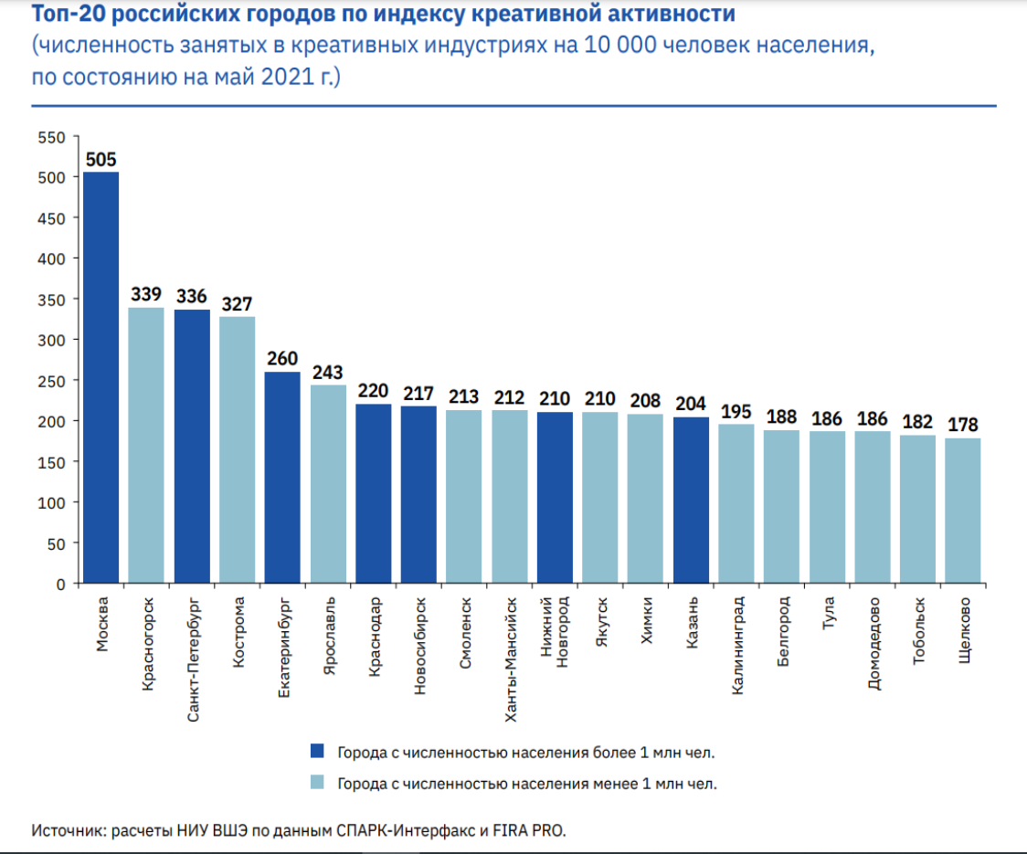


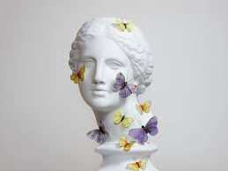
Топ 20 Российских городов по индексу креативной активности (численность занятых в креативных индустриях на 10 000 человек населения, на май 2024 г.)

Slide 8
В 2023 году в Югре была принята Концепция развития Креативных индустрий региона. Документ определяет развитие творческого предпринимательства до 2030 года.
«Чтобы быть не просто ведущим промышленным регионом, а быть частью будущей современной экономики, важно заниматься развитием креативных направлений, дать возможность талантливым людям раскрывать свой потенциал», отметил губернатор Югры Руслан Кухарук на Арктическом форуме в Мурманске.
В 2020 году были утверждены закон о креативных индустриях и паспорт проекта «Креативные индустрии Югры». Автономный округ первый в России законодательно закрепил креативные индустрии как отдельную отрасль экономики.
Поддержкой предпринимателей этой сферы в регионе занимается Фонд поддержки предпринимательства Югры «Мой Бизнес».
На его базе в 2021 году был создан Центр инновационно-технологического и креативного предпринимательства. Он занимается формированием реестра креативных индустрий и креативных продуктов. Он позволяет предпринимателям, вступившим в него, получить доступ к специальным мерам поддержки.
«Планируем, что реализуя механизмы Концепции, мы сможем к 2030 году увеличить количество креативных предпринимателей в 4 раза, а их долю в валовом региональном продукте на 100%. Это также поможет увеличить количество рабочих мест – доля занятости населения в креативе должна возрасти в 2 раза», — отметил директор Департамента экономического развития – заместитель губернатора Югры Сергей Афанасьев.

Slide 9
Видеопродукция
Литературная и издательская деятельность
Музыка и саунддизайн
Лаборатория предпринимательства (предпринимательство в креативных индустриях)
Маркетинг и реклама
Гастрономия
Изобразительные и визуальные искусства
Медиа и журналистика
Мода, дизайн

Slide 10
Будущая карьера:
проектные организации и студии дизайна и проектирования;
арт-институции (арт-кластеры, арт-усадьбы и пр.);
административные структуры города, их департаменты, связанные с рекламой, культурой и градостроительством;
государственные комитеты по экспертизе и оценке средового проектирования, градостроительства, охране исторических и культурных памятников (КГиОП);
рекламные, коммуникационные агентства;
консалтинговые компании, аналитические центры, проектные и исследовательские организации, патентные организации, включая международные;
некоммерческие творческие организации, выставочные компании, музеи;
продюсерские и кино- компании;
event-компании:
цифровые агентства.
АНАЛИЗ РЫНКА
ТРУДА

